Slide 1
PostgreSQL
РГПУ им.Герцена
ИВТ-2
Иванов Дмитрий,
Храмов Сергей,
Ханов Дмитрий
Санкт-Петербург, 2019

Slide 2

Введение

Slide 3

Краткая история

Slide 4

Краткая история
Майкл Стоунбрейкер

Slide 5





Кто использует?

Slide 6
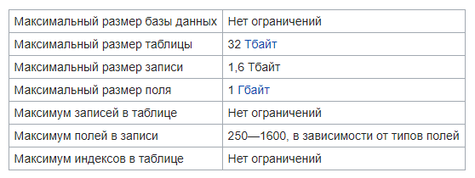
Модель данных

Slide 7
Функции
Встроенный процедурный язык PL/pgSQL, во многом аналогичный языку PL/SQL, используемому в СУБД Oracle;
Скриптовые языки – PL/Lua, PL/LOLCODE, PL/Perl, PL/PHP, PL/Python, PL/Ruby, PL/sh, PL/Tcl и PL/Scheme;
Классические языки – C, C++, Java (через модуль PL/Java);
Статистический язык R (через модуль PL/R).

Slide 8
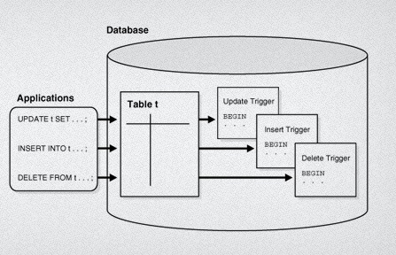
Триггеры

Slide 9
Индексы
Возможен просмотр индекса не только в прямом, но и в обратном порядке;
Возможно создание индекса над несколькими столбцами таблицы;
Индексы могут быть функциональными;
Индексы могут быть частичными
Планировщик запросов может использовать несколько индексов одновременно для выполнения сложных запросов.

Slide 10
Типы данных
Денежный,
Перечисления,
Геометрические,
Бинарные,
Сетевых адресов,
Битовых строк,
Текстового поиска,
Массивы
и многие другие.

Slide 11
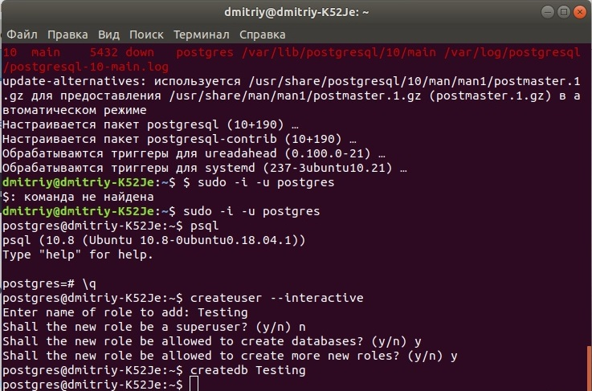
Начало работы

Slide 12
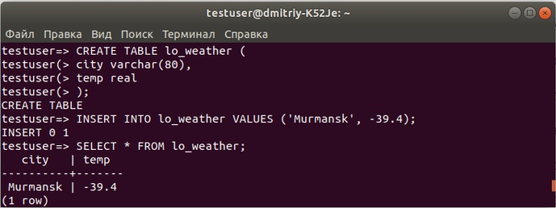
Пример работы

Slide 13
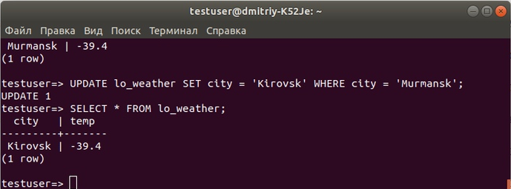
Пример работы

Slide 14
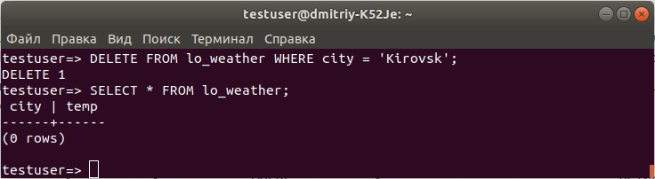
Пример работы

Slide 15
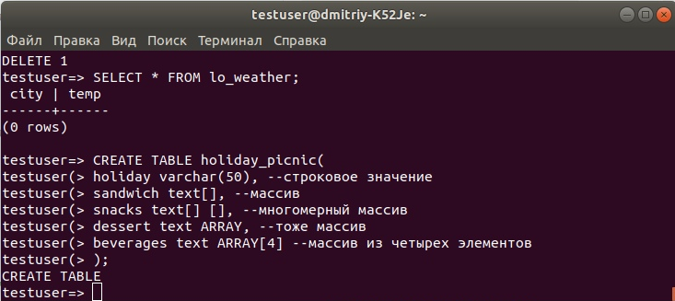
Многомерные массивы

Slide 16
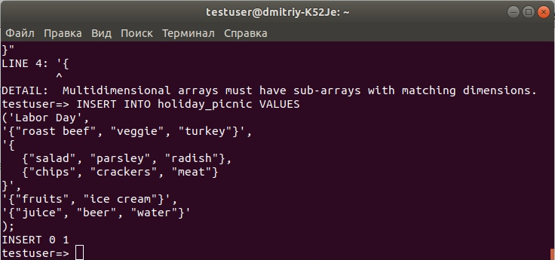
Многомерные массивы

Slide 17
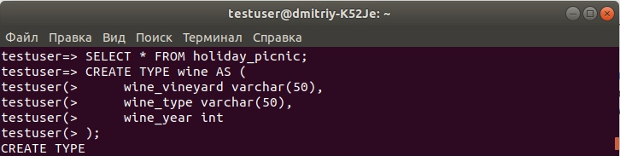
Создание нового типа

Slide 18
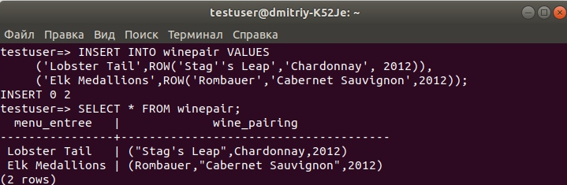
Создание нового типа

